Slide 1
«Страна Дружбы»
Конспект интегрированной
непосредственно образовательной деятельности
по ОО «Социализация» и ОО «Художественное творчество»
в подготовительной к школе группе

Slide 4
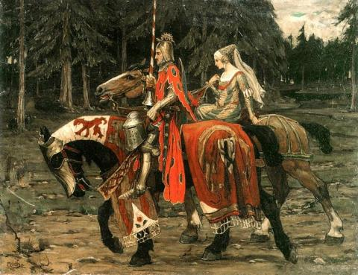

Slide 9
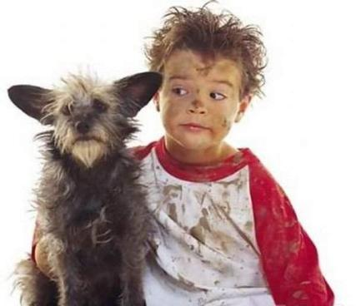

Slide 12
Игра «Рассели звуки»

Slide 13
Игра «Рассели звуки»
З
О
Я
М
И
Р
Ю
Р
А

Slide 14
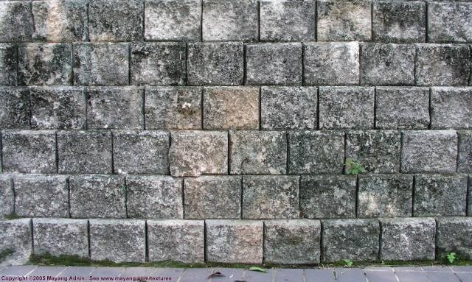

Slide 15
Игра «Четвертый лишний»

